Slide 1


阳光能源集团电子报
2019年第二十一期

Slide 2

工会送清凉 解暑暖人心 —— 03

Slide 3

工会送清凉 解暑暖人心
为进一步关心基层职工的工作和生活，切实做好防暑降温工作，7月17日上午10：30，锦州市滨海新区党群工作部部长魏素洁、区总工会副主席沈安娜一行来到我司，集团公司董事长谭文华、公司工会主席孟京红接待并一同慰问坚守在高温下的一线员工，将茶叶、矿泉水、毛巾清凉物品发放到职工手中，给他们送上了一份夏日清凉。送清凉过程中，沈安娜主席代表工会对在高温下敬业奋战的一线职工们表示亲切慰问，赞扬他们不畏酷暑、坚守岗位的工作精神，并提醒广大职工在工作时一定要按章操作，注意休息，做好防暑降温，确保生产系统安全稳定运行。
入夏以来，为切实做好一线员工的防暑降温工作，公司党群工作部根据高温作业岗位的特殊性，分别为一线职工发放了毛巾和洗漱套装，各车间也根据实际情况为员

Slide 4
工们购买了饮品等。炎热的天气，一线职工在工作岗位上挥汗如雨，作业秩序却井井有条，当公司党群工作部把防暑降温慰问品发放到职工手中时，职工们备受感动，纷纷表示会一如既往地坚守岗位、尽职尽责，保质保量的完成各项任务目标。
此次送清凉慰问，让职工感受到了公司的人文关怀，进一步增强了职工的凝聚力和向心力。希望全体以实际行动战高温、保生产，积极做好本职工作，努力完成各项生产经营任务，为公司长足发展贡献自己的力量!

Slide 5
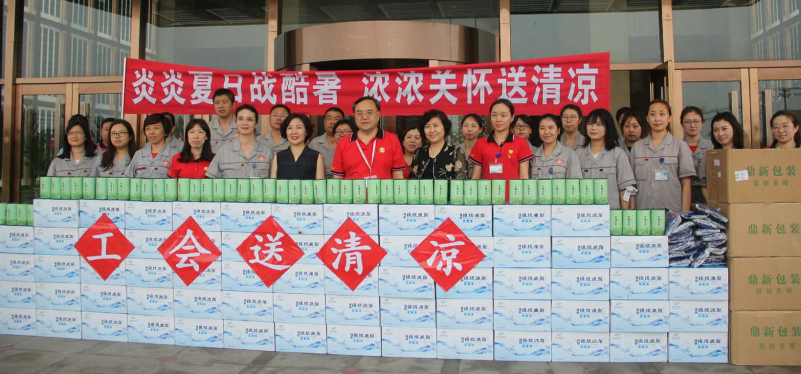

Slide 6

2019-7-17

